Slide 1
Nette Framework 2.3.8
Martin Zlámal – bořič mýtů v ANT studio s.r.o.
KIV/WEB – 2015
2.3.5
2.3.6
2.3.7

Slide 2
Třetí nejpopulárnější framework
Best PHP Framework for 2015 (Sitepoint.com)
ČSFD, StartupJobs, Bandzone.cz, Rádio Impuls, Blueboard.cz, Megapixel, Balíkonoš.cz, Uložto, Deník.cz, Lupa.cz, Testomato, Mall.cz, Noviny.sk, Ženy.cz, Měšec.cz, DameJidlo.cz, Podnikatel.cz, Primat.cz, E15.cz, dTest, Rohlik.cz, Růžový slon.cz, Slevomat.cz, Vysoké školy.cz, Root.cz,
EDNA.cz, a mnoho dalších... (zdroj)

Slide 3
Proč framework?
Seznamte se s křivkou náprasu (via @veproza - Marcel Šulek):

Slide 4
Nette Components
Dnešní trend je jasný – komponenty vedou
Místo o frameworku se tak bavíme spíše o jednotlivých komponentách (21):
Application, Bootstrap, Caching, Component Model, DI, Database, Finder, Forms, Http, Latte, Mail, Neon, PHP Generator, Reflection, Robot Loader, Safe Stream, Security, Tester, Tokenizer, Tracy, Utils

Slide 5

Composer
„Must have“ každého PHP programátora
Packagist: The PHP Package repository
Dvě rady:
Nechoďte do firem, které ho neznají
Nechoďte do firem, pokud jej neznáte

Slide 6
Model
View
Presenter
Passive View / Supervising Controller
Buzzword time

Slide 7
MODEL

Slide 8
Co si představit?
Za model je většinou považována aplikační logika
Většina programování se odehrává právě zde
Nedá se jednoduše ohraničit, je to logická část aplikace
Vrstva nezávislá na zobrazení dat
Správný návrh je klíčový pro křivku náprasu
Model je nutné dostatečně otestovat

Slide 9
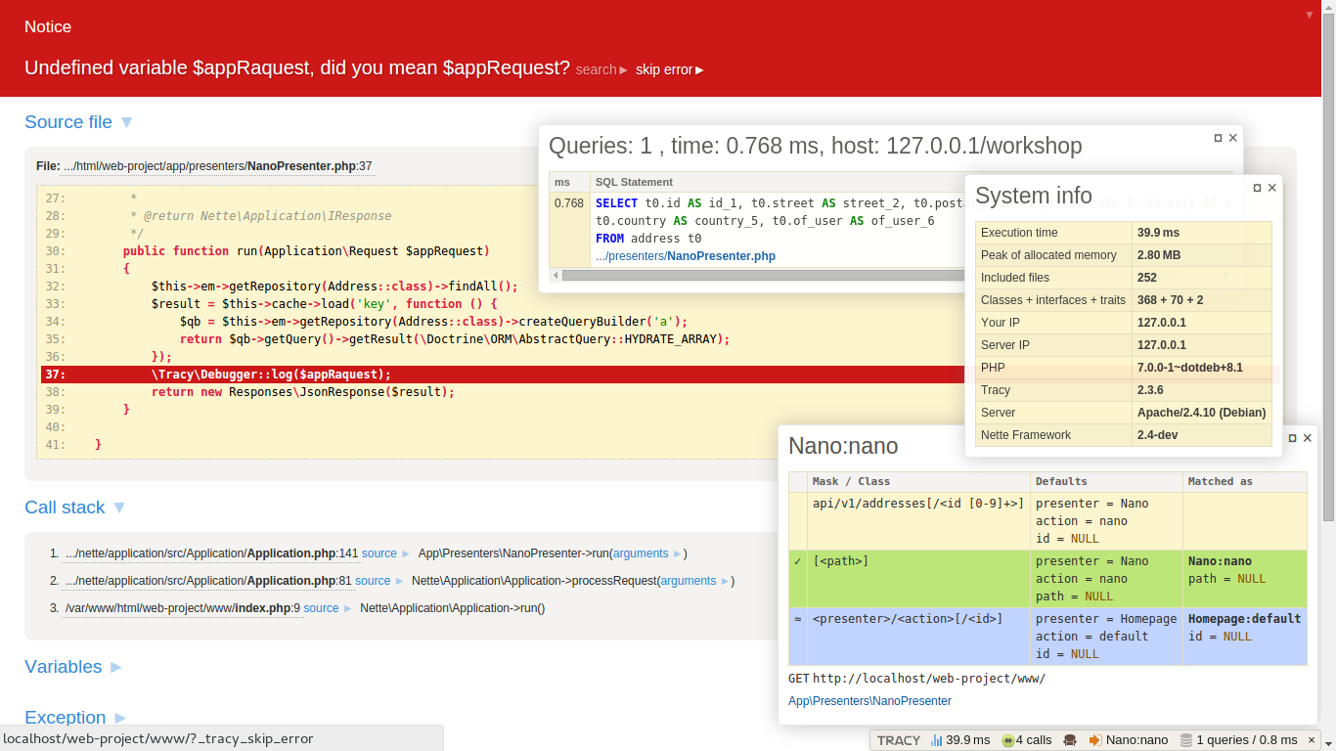

Slide 10
Nette\Object
„PHP gives a huge freedom to developers, which makes it a perfect language for making mistakes.”
Striktní třídy
Syntaktický cukr (automatické settery/gettery)
Události ($form->onSuccess[] = …)
Rozšiřující metody + sebereflexe

Slide 11
Nette\DI
Víte o čem je Dependency Injection?
Hollywood principle (Don't call us, we'll call you.)
Kde vezmeme potřebnou závislost?
Necháme si ji předat!
Nevýhoda? Když DI nechápete, tak je to WTF...

Slide 12
Metaprogramování
Každý programátor by měl být dostatečně líný
Každý programátor by měl být dostatečně mazaný
Nette\Neon – (lze použít i PHP konfiguraci)
REÁLNÁ UKÁZKA (1, 2)
Řekne více než tisíc slov...

Slide 13
Rozšíření pro DIC
Nette je rozdělené na komponenty – to už víme
Každá komponenta je ale spíš rozšíření DIC
Umožňují připravit aplikaci v „compile-time“
Composer require → registrace rozšíření → PROFIT

Slide 14
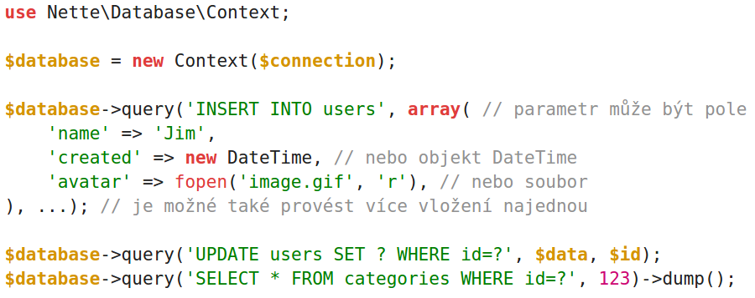
Nette\Database

Slide 15
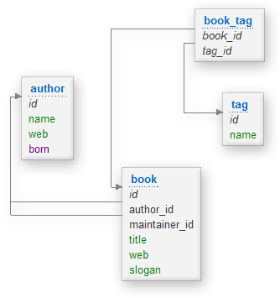
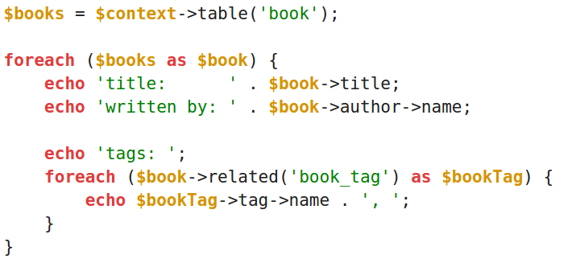
Nette\Database\Table

Slide 16
Doctrine maybe?
Určitě doporučuji jakoukoliv formu ORM
Doctrine vychází z Hibernate (možná znáte spíš)
Teoreticky pomůže s lepším návrhem modelu
Ale prakticky? Ano, jen pozor na anemický návrh...
Do Nette existuje oblíbené rozšíření Kdyby\Doctrine (link)

Slide 17
Model je však o něčem jiném
Na to teď není čas. Někdy příště...
Podívejte se také na další zajímavé částí frameworku:
Caching, Finder, Http, Mail,
Safe stream, Security, Tester, …

Slide 18
VIEW

Slide 19
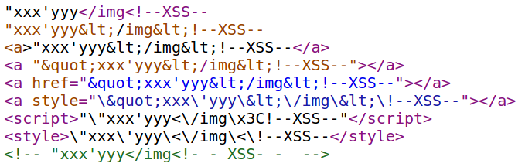
Motivace – umíte escapovat?
Ok, jak se escapují následující kontexty?
původní XSS vektor

Slide 20
HTML, XML – htmlspecialchars
Speciální znaky: < & " ' >
Gotchas: komentáře, kódování, maska (ENT_*)
$string = preg_replace('#[\x00-\x08\x0B\x0C\x0E-\x1F]+#', '', $string)
htmlspecialchars($string, ENT_QUOTES, 'UTF-8');
XML only

Slide 21
A co další kontexty?
CSS:
addcslashes($string, "\x00..\x1F!\"#$%&'()*+,./:;<=>?@[\\]^`{|}~");
JS:
$json = json_encode($string, PHP_VERSION_ID >= 50400 ? JSON_UNESCAPED_UNICODE : 0);
str_replace(["\xe2\x80\xa8", "\xe2\x80\xa9", ']]>', '<!'],
['\u2028', '\u2029', ']]\x3E', '\x3C!'], $json);
DOST!

Slide 22
Latte\Latte
Řešením je Context-Aware Escaping
„Less code, more security“
Ale není to jen o escapování...
Latte je plnohodnotný šablonovací systém
Nikdy nesrovnávejte Latte se Smarty. Prosím.

Slide 23
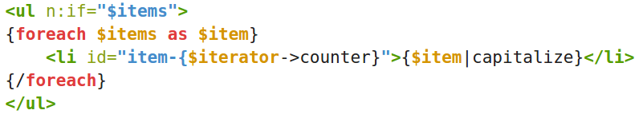


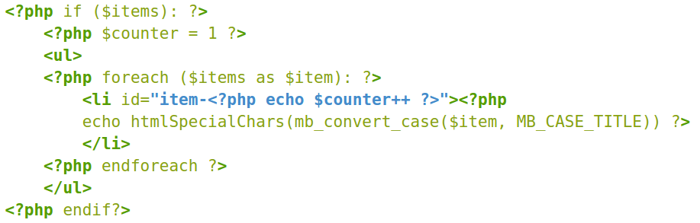
VS

Slide 24
(n:)?makra, filtry
{foreach $x as $y} … {/foreach}
<p n:foreach=”$x as $y”> … </p>
<p n:inner-foreach=”$x as $y”> … </p>
{$heading|lower|capitalize|truncate:20}
Makra a n:makra nejsou 1:1 (n:href)

Slide 25
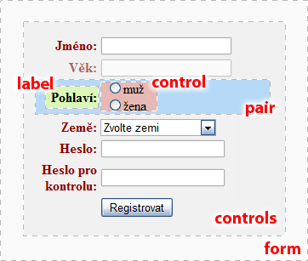
Nette\Forms
Formuláře jsou bohužel složité a nudné:
Validace na serveru a u klienta
Zpracování těch správných hodnot (!)
Ochrana před CSRF (víte co a jak?)
Překlady, HTML5 atd...
A hlavně – na nic nezapomenout!

Slide 26
Komponenty
(teď nemyslím části frameworku)

Slide 27
Komponenty jsou nutnost
Komponenta je znovupoužitelná část aplikace
Měla by být úplně nezávislá
Často se používají jen pro přesunutí kódu z presenteru
Komponenty je možné libovolně zanořovat
Vlastní signály, flashmessages, odkazy, …
Možno vytvořit až v presenteru (pouze pro jednoduché)

Slide 28
UI\Control
Umí se samostatně vykreslit ({control xyz})
addons.nette.org (většinou formou rozšíření)
Perzistentní parametry
Jednoduchá práce s AJAXem
Komponenty se chovají jako „lazy“
Jen rychlé představení, jdeme dál...

Slide 29
PRESENTER

Slide 30
Presenter (Nette\Application)
Presenter je vlastně také komponenta (UI\Control)
Implementuje metodu run() z rozhraní IPresenter
Neobsahuje aplikační logiku – na to je model
Na presenter dopadají všechny requesty
Snažte se udržovat presenter jednoduchý
(viz křivka náprasu)

Slide 31
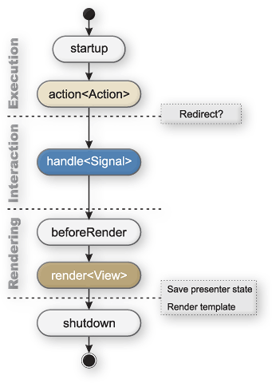
Životní cyklus UI\Presenter
Nejedná se o cyklus – už z principu
V action je ještě čas změnit view
Pozor na to, že (už) v handle* se zpracovává formulář
Ve skutečnosti existuje ještě afterRender()
Neplatí pro všechny IPresentery!

Slide 32
MicroPresenter implements IPresenter
Nemá životní cyklus! (a spoustu dalších věcí)
Samotný presenter je velmi mocný – ne vždy je potřeba
Stejně tak je možné implementovat si vlastní
Je sice jednoduchý, ale hodí se na rychlé odpovědi
NanoPresenter + (Doctrine) + Cache → JSON output
Celkem za ~10 ms, min. 8.91 ms

Slide 33
Obousměrné routování URL
Http\IRequest → Application\Request
Application\Request → absolutní URL
<a n:href="Product:detail $productId">
Detail produktu
</a>
http://example.com/product/detail/123
new Route('<presenter>/<action>[/<id>]', 'Homepage:default');

Slide 34
AJAX zjednodušeně
Doporučuji použít nette.ajax.js (nepovinné)
Každý potomek UI\Control se umí překreslit
{snippet xyz} … {/snippet}
Událost na straně klienta → obsluha signálu (handle) →
→ vrácení dat → překreslení části stránky

Slide 35
Kdyby CMS
Rychlá integrace cizích knihoven do Nette
Nepatří pod Nette jako takové
help.kdyby.org
Doctrine, Redis, Console, Events, Translation, AOP, ElasticSearch,
RabbitMQ, Facebook, Monolog, Autowired, Wkhtmltopdf, Money, …

Slide 36
Kam a jak dál?
Existuje dokumentace, fórum, školení v Praze
Používejte API
Můžete štěbetat na gitteru
Pošlete PR na github
Přijďte na Poslední sobotu (leden 2016)
Kontaktujte přímo mě, zajdeme na pivo

Slide 37
Nette PRO

Slide 38
Nette PRO[fesionálně]
Řeší otázku jak vlastně financovat Nette Framework
Na dobrovolnické bázi to dlouhodobě nefunguje
Dva balíčky: pro jednotlivce a pro firmy
Cílem je získat peníze (viz definice profesionála)
Účastníci mají možnost ovlivňovat budoucnost Nette
Pro běžné uživatele se nic nemění

Slide 39
Hledáme ty nejlepší z nejlepších... antstudio.cz/kariera

Slide 40
Děkuji za pozornost zlml.cz, @mrtnzlml

Slide 41
BONUS: Jak funguje start Nette aplikace?
REÁLNÁ UKÁZKA
Řekne více než deset tisíc slov...

